Slide 1
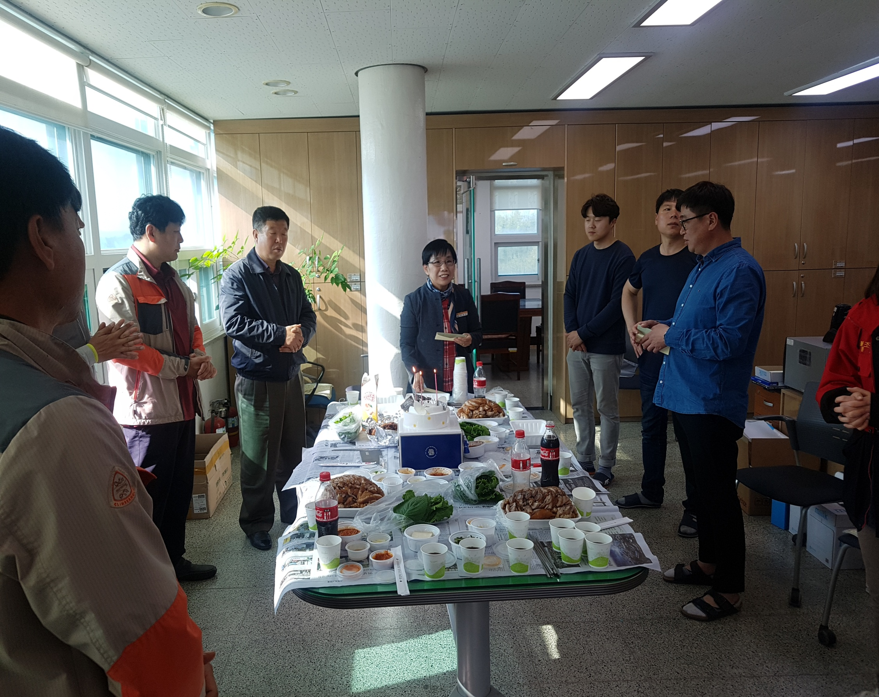
상수도사업소
상수도사업소
Notes:
1
먼저, 지금의 옥천입니다.

Slide 2
6 -1. 상수원보호구역 안내판 설치 공사
기 간 : 2018. 05. ~ 06.
사 업 량 : 안내판(대형) 10개
사 업 비 : 15백만원
내 용 : 계획수립 및 계약
6 -2. 상수원보호구역 수목제거 추진
기 간 : 2018. 05. ~ 06.
사 업 량 : 수목제거 1식(면적 1,065㎢)
사 업 비 : 57백만원
내 용 : 계획수립 및 계약

Slide 3
6 -3. 영동취수장 기계실 방수공사 및 도색
기 간 : 2018. 05. 08. ~ 05. 25.
사 업 량 : 방수공사 170㎡, 도색 공사 146 ㎡
사 업 비 : 12백만원
내 용 : 방수공사 추진으로 안전사고 미연 방지
6-4. 수돗물 안심확인제
기 간 : 2018. 05. 01. ~ 06. 30.
대 상 : 읍·면 별 3개소
내 용 : 2분기 지방상수도 수돗물 안심확인제 표본
수질검사 실시

Slide 4
6-5. 영동취수장 집수매거 설계용역 집행
기 간 : 2018. 04. 24. ~ 07. 27.
위 치 : 심천면 금정리 204-3번지 일원
사 업 량 : 집수매거(612M) 1식
사 업 비 : 45백만원
내 용 : 집수매거 정비 및 증설 실시설계 용역 착수

Slide 5
6-6. 상수도 공사 추진
구 분 | 위 치 | 사업량 | 사업비 (백만원) | 내 용 | 비 고
계 | 5건 | ` | 1,086
지방상수도 확장사업 (배수지신설) | 영동읍 설계리 | 배수지 2식 (300ton) | 639 | 토공
양강면 원당리 유수율제고사업 | 양강면 원당리 | L=2.7km | 158 | 토공
지방상수도 노후관교체공사(송호리) | 양산면 송호리 | L=2.2km | 161 | 토공
상촌면 하도대리(하도대)소규모수도시설개량사업(2차) | 상촌면 하도대리 (하도대) | L=0.8km | 68 | 토공
학산면 지내리(모리) 마을상수도개량사업 | 학산면 지내리(모리) | L=2.4km | 60 | 토공

Slide 6
▣ 이달의 중점 홍보 사항
상수도 체납요금 납부 안내 / 홈페이지 게재

